Slide 1
Alueellinen ja markkinaehtoinen pysäköintijärjestelmä
Juha Hietanen

Slide 2

Helsingin kaupunkistrategia 2017 - 2021
Kaupunki hillitsee rakentamisen kustannuksia ja tiivistää
kaupunkirakennetta siirtymällä kilpailukykyään ja saavutettavuuttaan vaarantamatta asteittain kohti alueellista ja markkinaehtoista pysäköintijärjestelmää uusista asuinalueista aloittaen

Slide 3
Helsingin kaupunkistrategiasta 2017 – 2021 tulevat muut tavoitteet
Kestävän kasvun turvaaminen kaupungin keskeisin tehtävä
Väestöryhmien välisen ja alueiden välisen eriytymisen hillitseminen on korkealla kaupungin agendalla
Helsinki panostaa kohtuuhintaiseen vuokra-asuntotuotantoon AM ohjelman mukaisesti ja selvittää aktiivisesti toimenpiteitä asumisen hinnan nousun hillitsemiseksi
Uudistuvat palvelut
Helsinki on kaupunki, jossa kaikki kaupunginosat ovat eläviä, viihtyisiä ja omaleimaisia ja asukkaat tuntevat kaupunginosan omakseen
Huomioitavia asioita
Markkinaehtoisen pysäköinnin vaikutukset pysäköinnin hintaan. Onko pienituloisella varaa pysäköidä?
Epäsäännöllistä työtä tekevälle auto ja pysäköintipaikka voi olla välttämättömyys
Pysäköinnin yhteys asumisen hintaan tai alueiden eriarvoistumiseen

Slide 4
Kaupunkistrategian antama tavoite työlle
Suunnitellaan markkinaehtoisen pysäköintijärjestelmän periaatteet siten, että toteutetaan kaupunkistrategian tavoitteet ja muut kaupungin tavoitteet
Aloitetaan valituista pilottikohteista ja saatujen kokemusten perusteella korjataan periaatteita ja otetaan ne laajemmin käyttöön

Slide 5
Työn aikataulu
Työn tavoitteet viimeistellään vuoden 2018 elokuun loppuun mennessä
Kansainväliset esimerkit valmistuvat vuoden 2018 syyskuun loppuun mennessä
Tavoitteena on, että markkinaehtoisen pysäköinnin periaatteet valmistuvat marraskuun 2018 alkuun mennessä
Joulukuun 2018 puoleen väliin mennessä selvitetään, mitä toimenpiteitä markkinaehtoinen pysäköinti edellyttää asuntotuotannon eri vaiheilta
Markkinaehtoisen pysäköinnin periaatteita on tavoitteena käsitellä kaupunkiympäristölautakunnassa 5.2.2019

Slide 6
Työn organisointi
Ohjausryhmä
Reetta Putkonen liikenne- ja katusuunnittelu
Juha Hietanen liikenne- ja katusuunnittelu
Sami Haapanen maaomaisuus ja tontit
Ulla Kuitunen asemakaavoitus
Kaija Kossila pysäköinninvalvonta
Tuuli Huhtala asuntotuotanto
Minna Maarttola elinkeino-osasto
Kari Pudas aluerakentaminen
Markku Nyyssölä hallinto- ja lakipalvelut
Heikki Mäntymäki viestintä
Hannu Litovuo rakennusvalvontapalvelut
Työryhmä
Juha Hietanen liikenne- ja katusuunnittelu
Katarina Nordberg maaomaisuus ja tontit
Timo Karhu asemakaavoitus
Linda Wiksten asemakaavoitus
Raija Kukkaslahti asuntotuotanto
Outi Säntti aluerakentaminen
Mikko Uro viestintä
Tiina Antila-Lehtonen viestintä
Pirkka Hellman rakennusvalvontapalvelut

Slide 7
Markkinaehtoisen pysäköintijärjestelmän tavoitteet
Kaupungin liikenne- ja pysäköintipoliittiset sekä maankäytölliset tavoitteet
Hankkeeseen ryhtyvien tavoitteet
Kaupungin asuntotoimijoiden tavoitteet
Kaupunkilaisten tavoitteet

Slide 8
Kaupungin liikenne- ja pysäköintipoliittiset tavoitteet
Pysäköinti tukee ekologisesti kestävää ja viihtyisää kaupunkirakennetta ja liikkumista
Hyvät kestävän liikkumisen yhteydet sekä sekoittunut kaupunkirakenne
Pysäköintipaikkojen monikäyttöisyys
Pysäköinnissä otetaan huomioon kaupungin eri osien erityispiirteet
Pysäköinti tukee asumiskustannusten kohtuullistamista
Asunnon ja pysäköintipaikan hinnan erottaminen toisistaan
Pysäköintipaikkojen määrä ja käytön tehokkuus
Pysäköinnin hinnoittelussa vahvistetaan läpinäkyvyyttä ja käyttäjä maksaa –näkökulmaa
Palveluajattelu mukaan pysäköinnin hinnoitteluun, paikan käyttöaste korkeammaksi => paikkoja tarvitaan vähemmän
Pysäköinnissä otetaan huomioon asukkaiden, yritysten ja muiden käyttäjien erilaiset tarpeet
Pysäköintiratkaisut ovat joustavia, usein autoa tarvitsevat asukkaat pysäköivät lähellä kotia ja harvoin käytettävät autot, esimerkiksi mökkiautot, voidaan pysäköidä kauemmas

Slide 9
Kaupungin tavoitteet maankäytön suunnittelun ja asemakaavoituksen kannalta
Kaupungin tavoitteena on tiivistää kaupunkirakennetta
Kestävien liikkumismuotojen kulkumuoto-osuutta kasvatetaan. Elinkeinoelämän edellyttämän liikenteen kilpailukyky turvataan
Pysäköinnin markkinaehtoisuudesta huolimatta tietty määrä pysäköintipaikkoja asuinalueilla on välttämättömyys, koska asukkailla on omistuksessaan ja käytössään autoja
Asemakaavassa kaupunkimaisesti kaavoitettavilla alueilla osoitetaan pysäköintipaikkojen sijainti alueella
Pihakannen alle sijoittuvat autopaikat on käytännön syistä toteutettava asuntojen rakentamisen yhteydessä
Jos pysäköintipaikkoja halutaan toteuttaa vaiheittain, valitaan pysäköintiratkaisu, mikä mahdollistaa tämän
Kaupunkikuvakysymykset tulee huomioida

Slide 10
Hankkeeseen ryhtyvien tavoitteet
Määräysten tulee olla joustavia. Hankkeeseen ryhtyvät haluavat itse päättää, paljonko autopaikkoja kohteeseen toteutetaan
Paikkoja tulee olla niin paljon, että asunnot saadaan myytyä. Tällöin pidemmän aikavälin vastuu alueen toimivuudesta jää kaupungille
Pysäköintivaraukset eivät saisi olla tonttikohtaisia, sillä varaus voi estää hankkeen toteuttamisen optimaalisesti tontilla. Varauksille joko oma erillinen tontti tai maanalainen kalliovaraus.
Vaiheittain toteuttamiseen on vaikeaa löytää toimivaa rahoitusmallia
Pelkällä asukaspysäköinnillä markkinaehtoisuus ei toimi, tarvitaan päällekkäisiä toimintoja ja vuorottaispysäköintiä
Laadukkaat joukkoliikennepalvelut sekä uudet liikkumisen palvelut vähentävät pysäköintipaikkatarvetta
Hybridipysäköintitalot ovat hyvä ratkaisu
Kadunvarsipysäköintiä tulisi voida hyödyntää myös asukkaiden pysäköinnissä
Asukkaiden pysäköintipaikat voidaan hinnoitella eri hintaisiksi laadun mukaan

Slide 11
Kaupungin asuntotoimijoiden tavoitteet
Pysäköintimääräyksissä tulee olla joustoa
Kaupungin vuokra-asunnoissa ja asumisoikeusasunnoissa tulisi olla sama pysäköintimääräys
Keskitetty pysäköinti on joustavampi ratkaisu kuin pihakannen alainen pysäköinti
Vaiheittain toteutus on haastavaa, koska se on kallista ja tarvitaan väliaikaisratkaisuja
Nykytilanteessa Ara kohteiden pysäköinnin hinta jakautuu kaikille asukkaille myös autottomille, joten markkinaehtoinen pysäköinti olisi iso muutos
Jos pysäköintipaikka on markkinahintainen, niitä voi jäädä lunastamatta tai kokonaan rakentamatta
Palvelukonseptit vähentävät omien autojen määrää
Nimeämättömät paikat ja yhteiskäyttöautopaikat ovat kannatettavia hyvien joukkoliikennepalveluiden alueilla. Ei omia autoja yhtiöille, mutta paikkoja tarjotaan
Pilottina voitaisiin kokeilla järjestelyä, jossa ara-taloihin (Heka ja Haso) tulisi yhteiskäyttöautopaikat ja alueelle markkinaehtoinen toimija hoitamaan pysäköintiyhtiöitä

Slide 12
Kaupunkilaisten tavoitteet
Tulokset perustuvat Innolink Research Oy:n Helsingin pysäköintipolitiikan laadinnan yhteydessä touko- kesäkuussa 2013 tekemään pysäköintitutkimukseen
Noin 75 % helsinkiläisistä pitää tärkeänä pysäköintipaikan saamista läheltä kotia
Maksuhalukkuus asukkaiden pysäköinnistä ei helsinkiläisten keskuudessa ole kovin suurta, koska asukkaan pysäköinnin kohtuullisena hintana pidetään 50 prosentin keskuudessa alle 31 euroa kuukaudessa.
Autollisista talouksista noin 71 % pitää vähintään melko tärkeänä saada käyttöön vain itselle merkitty pysäköintipaikka
Helsinkiläisistä autollisista talouksista 68 % oli sitä mieltä, että asunnon ja pysäköintipaikan hinta tulisi erottaa toisistaan.
Helsinkiläisten autollisten talouksien mielestä asukkaiden pysäköinnin kaksi tärkeintä tekijää ovat pysäköintipaikkojen turvallisuus sekä riittävyys
Loppupäätelmänä voidaan todeta, että kaupunkilaiset ovat tottuneet edulliseen subventoituun pysäköintiin

Slide 13
Markkinaehtoisen pysäköinnin lainmukaisuus maankäyttö- ja rakennuslain mukaan
Maankäyttö- ja rakennuslain (MRL) säädökset ovat autopaikkojen osalta hyvin yleisellä tasolla
Lain 54 §:ssä vaaditaan luomaan edellytykset terveelliselle, turvalliselle ja viihtyisälle elinympäristölle, palvelujen alueelliselle saatavuudelle ja liikenteen järjestämiselle
MRL:n 156 § 1 momentin mukaan autopaikkojen määrääminen kuuluu asemakaavaan ja rakennuslupaan ”Kiinteistöä varten asemakaavassa ja rakennusluvassa määrätyt autopaikat tulee järjestää rakentamisen yhteydessä.”
MRL 156 § 2 momentissa annetaan vapaaksi oston mahdollisuus, ”jos asemakaavassa niin määrätään, kunta voi osoittaa ja luovuttaa kiinteistön käyttöön tarvittavat autopaikat kohtuulliselta etäisyydeltä”
Laki ei suoraan velvoita autopaikkojen osoittamista asemakaavassa eikä ota kantaa niiden määrään
Toisaalta niitä ei myöskään voi sijoittaa alueelle, mikäli kaavassa niitä ei ole mahdollistettu
Ei välttämättä ole estettä kaavamääräykselle, että autopaikat saadaan rakentaa myöhemmin

Slide 14
Markkinaehtoisen pysäköinnin kansainväliset esimerkit
Työ on tilattu WSP Finland Oy:ltä
Tavoitteena on löytää kansainvälisiä esimerkkejä markkinaehtoisen pysäköinnin soveltamisesta, joista voisi ottaa hyviä kokemuksia ja malleja Helsinkiin sekä hyödyntää selvitystä markkinaehtoisen pysäköinnin periaatteiden laadinnassa
Lähtökohtaisesti etsitään eurooppalaisia esimerkkejä mutta tarvittaessa myös Euroopan ulkopuolelta
Työskentelytapana on kansainvälinen kysely, jossa käytetään avuksi konsultin yhteistyöverkostoja
Tuloksia on odotettavissa vuoden 2018 syyskuussa

Slide 15
Markkinaehtoisen pysäköinnin kansainväliset esimerkit
Kauppakeskuksen kanssa on tehty sopimus lisäpaikoista asunnoille. Hinta on alueen yleisen hintatason mukainen. (Sollentuna Ruotsi)
SpotHero (Yhdysvallat ja Kanada) sekä Parklet (Iso-Britannia) toimivat airbnb tyylisesti. Paikkojen omistajat tarjoavat paikkojaan itse määrittämällään hinnalla
Malmössä toimii kaupungin omistama pysäköintiyritys, josta asukkaat voivat vuokrata paikkoja. Taloyhtiöille on määrätty tehtäväksi vähemmän paikkoja
Camden Lontoo. Asukaspysäköinti on tunnuksella kadun varressa. Monet asuintalot on merkitty autovapaiksi, jolloin ei voi saada lupaa. Kaupunki tarjoaa pysäköintiä kahdessa pysäköintihallissa noin 100 € / kk. Pysäköintiä voi hankkia myös vapailta markkinoilta
Haningeterassen (Tukholma n. 20 km). Pienempi määrä pysäköintipaikkoja, tuetaan kestävää liikkumista ja liikkumisen ohjausta
Älvsjö (Tukholman lähistöllä) rakennettiin noin 50 % ”normaalimäärästä” pysäköintipaikkoja. Paikat ovat taloyhtiön omistamia ja kuukausivuokra on 145 €. Kaupungin vaatimuksesta käytössä on yhteiskäyttöautoja ja –pyöriä sekä vuoden maksuton joukkoliikennelippu asukkaille.
Täysin puhdasta markkinaehtoista järjestelmää asukkaille ei ole löytynyt, vielä tutkitaan

Slide 16
Pysäköinnin markkinatilanne taloustieteen näkökulmasta
Tavoitteena on tuottaa markkinaehtoisen pysäköinnin periaatteiden laatimiseksi ja päätöksenteon tueksi taloustieteen asiantuntemusta
Työ tehdään puhtaasti taloustieteen näkökulmasta. Siinä ei ole liikennepoliittista tai muuta näkökulmaa
Työssä otetaan kantaa seuraaviin kysymyksiin tai osa-alueisiin taloustieteen teorialla
Mitä tarkoitetaan markkinaehtoisella pysäköinnillä ja mitkä tekijät sen määrittävät tuottajan ja kuluttajan näkökulmasta
Mitä tapahtuu teorian mukaan siirtymävaiheessa siirryttäessä kohti markkinaehtoista pysäköintiä, kun paikkamäärä pienenee ja hinta nousee
Miten kuluttajat reagoivat markkinaehtoiseen pysäköintiin? Siirrytään säännellystä pysäköintijärjestelmästä markkinaehtoiseen, jossa tarjonta, kysyntä ja hinta määräytyvät vapaammin markkinoiden mukaan
Miten seuraavat esimerkeiksi valitut yksityiskohdat vaikuttavat markkinaehtoisessa pysäköinnissä
Yllättävän isoja päätöksiä tehdään ajatellen, että se ehkäisee segregaatiota
Vaikutukset tilanteessa, jossa hinnoittelu alueella kaikkien paikkojen osalta on sama. Tämä edellyttää, että paikat ovat kaikkien käytettävissä
Suositukset Helsingin markkinaehtoiseen pysäköintijärjestelmään

Slide 17
Markkinaehtoinen pysäköinti KYMP -lautakunnassa infoasiana 14.8.2018
Tavoitteena oli esitellä projekti lyhyesti lautakunnan jäsenille ja kertoa, miten työ etenee
Lautakunnan kommentteja
Pihakannen alla olevat autopaikat eivät sovellu kovin hyvin markkinaehtoiseen pysäköinnin ratkaisumalliksi
Mahdolliset pilottialueet, Hernesaari, Hakaniemenranta, Malmin lentokenttäalue ja Nihti, vaikuttavat toimivilta
Jos halutaan vaikuttaa asumisen hintaan, markkinaehtoinen pysäköinti tulee toimia riittävän laajalla alueella
Markkinaehtoisen pysäköinnin rahoittajan ja operoijan tulisi olla yksityinen toimija
Toisaalta alueellinen pysäköintiyhtiö voidaan perustaa siten, että taloyhtiöt velvoitetaan mukaan. Voidaan hyödyntää huutokauppamallia
Kaupungin vuokra-asunnot ovat niin haluttuja, että pysäköinnin hinnan erottaminen vuokrasta pitäisi olla mahdollista
Malmin lentokenttäalue voi olla liian syrjäinen pilottialueeksi
Markkinaehtoinen pysäköinti ei saa johtaa huonoon asuinalueeseen, jossa tarvittava pysäköinti jää toteutumatta
Ostajalle tulee kertoa, että asunnolla ei ole autopaikkaa ja sitä ei myöhemminkään välttämättä ole tulossa
Jos autopaikka ei vaikuta asunnon hintaan, silloin paikkaa ei arvosteta
Onko pienempi pysäköintipaikkamäärä vaikuttanut asukkaiden pysäköintiin
Onko pysäköintipaikka aina kokonaisuudessaan osa asunnon hintaa. Ei, yleensä pysäköintipaikasta maksetaan. Joillakin alueilla jopa täysi arvo

Slide 18
Markkinaehtoisen pysäköinnin periaatteet
Periaatteiden laadinta on aloitettu, mutta valmiita periaatteita ei vielä ole
Ennen periaatteiden valmistumista noudatetaan lähtökohtaisesti asuintonttien pysäköintipaikkamäärien laskentaohjetta (kslk 15.12.2015)
Periaatteet valmistuvat vuoden 2018 marraskuun alkuun mennessä
Periaatteiden toimivuutta kokeillaan pilottialueilla. Mahdollisia pilottialueita ovat Hernesaari, Hakaniemenranta, Malmin lentokenttäalue ja Nihti
Jos kokeilu pilottialueilla onnistuu ja kokemukset ovat pääsääntöisesti positiivisia, markkinaehtoisen pysäköinnin käyttöä laajennetaan ensiksi asuinalueille ja myöhemmin työpaikka-alueille
Markkinaehtoisessa pysäköinnissä sovelletaan aluejakoa. Periaatteiden sisältö voi vaihdella kaupungin eri osissa
Yhtenä aluejakomallivaihtoehtona voi olla pysäköintipaikkojen laskentaohjeen aluejako

Slide 19
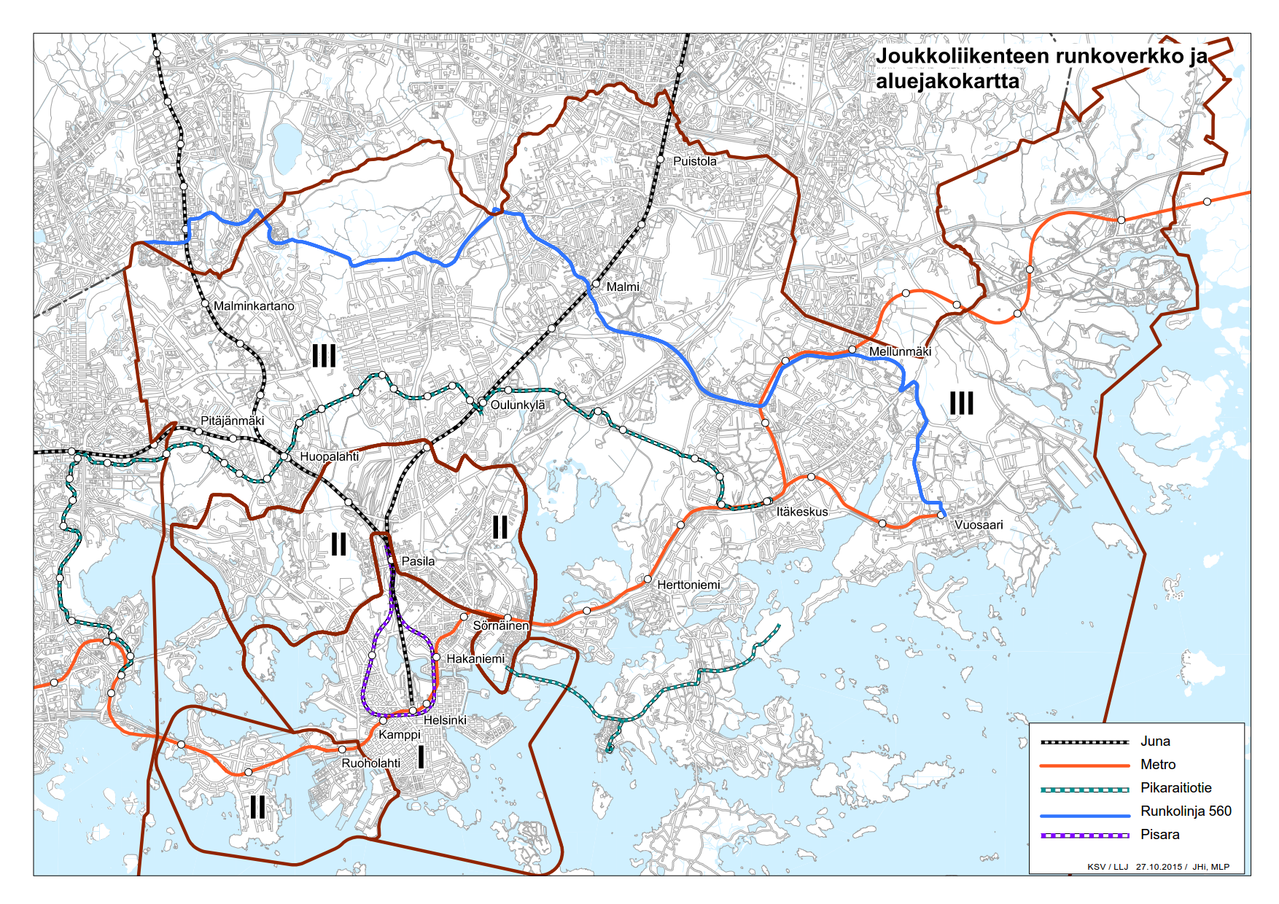
Markkinaehtoisen pysäköinnin mahdollinen aluejako

Slide 20
Markkinaehtoisen pysäköinnin periaatteiden sisältö (luonnos)
Pilottivaihe
Pilottiin kuuluvat alueet
Aloitetaan valituista pilottialueista esimerkiksi Hernesaari, Hakaniemenranta, Malmin lentokenttäalue ja Nihti
Ei varsinaisia pysäköintimääräyksiä asukkaiden pysäköintipaikkamäärille asemakaavassa
Hankkeeseen ryhtyvän tulee tehdä selvitys asukkaiden pysäköintipaikkojen riittävyydestä vastaavissa kohteissa tai esittää muu perustelu. Selvitys voi olla sisällöltään esimerkiksi seuraava:
laskelma, paljonko lähialueiden asukkailla on omistuksessaan tai hallinnassaan henkilöautoja tai
laskelma, paljonko vastaavien toteutettujen alueiden asukkailla on omistuksessaan tai hallinnassaan henkilöautoja tai
esittää markkinatutkimus tai muu perustelu esittämänsä pysäköintipaikkamäärän riittävyydestä
Alueelle tehdään kaavoihin pysäköintipaikkojen varaus kaavaprosessissa päätettävään paikkamäärään saakka sekä alueen taloyhtiöt velvoitetaan liittymään alueelliseen pysäköintiyhtiöön
Lisäpysäköintipaikkojen tarve kartoitetaan esimerkiksi 5 vuoden kuluttua alueen valmistumisesta. Jos on tarvetta lisäpysäköintipaikoille, ne toteutetaan kaavoihin varatuille alueille. Rahoitus tulee alueen taloyhtiöiltä
Pilotin ulkopuoliset alueet
Noudatetaan pilottivaiheen aikana voimassa olevaa asuintonttien pysäköintipaikkamäärien laskentaohjetta

